Slide 1
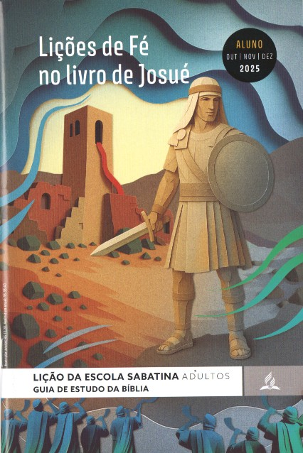
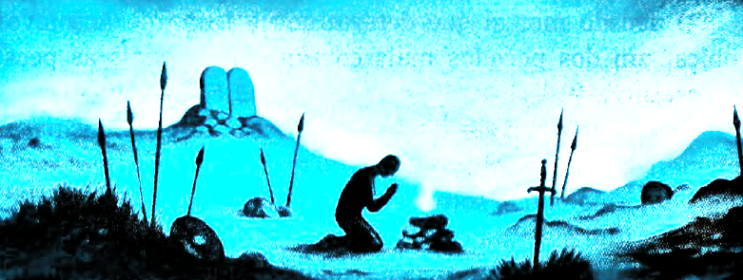

Lealdade suprema: adoração em zona de guerra
LIÇÃO 07
VERSO PARA MEMORIZAR: “Mas busquem em primeiro lugar o Reino de Deus e a Sua justiça, e todas estas coisas lhes serão acrescentadas” (Mt 6:33).
07
LEITURAS DA SEMANA: Js 5:1-7; Êx 12:6; ICo 5:7; Js 8:30-35; Dt 8:11,14; Hb 9:11,12
design Neemias Lima

Slide 2
Sábado
INTRODUÇÃO
LIÇÃO 07
Em meio à agitação do cotidiano, frequentemente concentramos nossa atenção nas urgências diárias. Muitas vezes, negligenciamos momentos essenciais para renovar nosso compromisso com Deus, fazer uma pausa e manifestar gratidão por tudo o que Ele tem realizado e continua realizando em nossa vida. O culto matutino e vespertino, assim como o altar familiar, parecem deslocados em uma rotina acelerada, marcada pela busca de conveniência e conquistas pessoais. No entanto, no íntimo, reconhecemos que os instantes dedicados a Deus e aos nossos entes queridos representam o uso mais valioso do nosso tempo limitado.
LEITURAS DA SEMANA: Js 5:1-7; Êx 12:6; ICo 5:7; Js 8:30-35; Dt 8:11,14; Hb 9:11,12

Slide 3
Domingo
Primeiro a aliança
PERGUNTAS:
LIÇÃO 07
1. Leia Josué 5:1-7. Por que o Senhor ordenou a Josué que circuncidasse a segunda geração de israelitas naquele momento específico da conquista de Canaã?
Por que é fácil deixar Deus de lado por coisas que parecem mais "importantes”? Como podemos combater essa tendência?
LEITURAS DA SEMANA: Js 5:1-7; Êx 12:6; ICo 5:7; Js 8:30-35; Dt 8:11,14; Hb 9:11,12

Slide 4
Domingo
Primeiro a aliança
COMENTÁRIOS:
LIÇÃO 07
Israel estava à beira da maior campanha militar de sua história, e poderiamos esperar que todo o acampamento estivesse focado nos preparativos de guerra. Na verdade, estava, mas não da maneira convencional. Em vez de preparar os cavalos e afiarem as espadas, eles se dedicaram a um ritual que deixou a maior parte da força de combate vulnerável por pelo menos três dias. Eles fizeram isso para celebrar seu relacionamento com Deus, que os havia libertado do Egito. Por quê? Porque reconheciam que a batalha pertence ao Senhor. Era Ele quem lhes concedia vitória e êxito. Jesus apresentou o mesmo princípio em palavras diferentes: “Busquem em primeiro lugar o reino de Deus e a Sua justiça, e todas estas coisas lhes serão acrescentadas” (Mt 6:33). Na maioria das vezes, a vida cotidiana parece nos pressionar com a urgência de tantas coisas importantes que esquecemos de dar prioridade à coisa mais importante em nossa vida: a renovação diária de nosso compromisso com Cristo.
LEITURAS DA SEMANA: Js 5:1-7; Êx 12:6; ICo 5:7; Js 8:30-35; Dt 8:11,14; Hb 9:11,12

Slide 5
Segunda
Páscoa
PERGUNTAS:
LIÇÃO 07
2. Por que é relevante que Josué tenha escolhido celebrar a Páscoa apesar da tarefa enorme e urgente de conquistar a Terra Prometida? Js 5:10; Êx 12:6; Lv 23:5; Nm 28:16; Dt 16:4, 6
Mesmo quando não estamos celebrando a Ceia do Senhor, como podemos manter a realidade da cruz sempre diante de nós?
LEITURAS DA SEMANA: Js 5:1-7; Êx 12:6; ICo 5:7; Js 8:30-35; Dt 8:11,14; Hb 9:11,12

Slide 6
Segunda
Páscoa
COMENTÁRIOS:
LIÇÃO 07
Além disso, por meio do símbolo do cordeiro sacrifical, a Festa da Páscoa apontava para a redenção dos israelitas da escravidão egípcia. Contudo, também apontava para o seu cumprimento antitípico no Cordeiro de Deus, que nos resgatou da escravidão do pecado (Jo 1:29, 36; 1C0 5:7; iPe 1:18, 19). Na Ceia do Senhor, antes de Se oferecer como 0 sacrifício supremo, Jesus transformou a Páscoa em um memorial de Sua morte (Mt 26:26-29; 1C0 11:23-26).
No entanto, a Páscoa e a Ceia do Senhor sinalizam uma realidade ainda mais gloriosa: a multidão redimida entrando na Canaã celestial. No Apocalipse, João retrata esse evento antitípico de “travessia” como os 144 mil caminhando sobre 0 mar de vidro, que é o antítipo do Mar Vermelho e do rio Jordão, diante do trono de Deus (Ap 4:6; 7:9, 10). Eles celebrarão a antitípica Páscoa e a Ceia do Senhor durante as bodas do Cordeiro (Mt 26:29; Ap 19:9).
LEITURAS DA SEMANA: Js 5:1-7; Êx 12:6; ICo 5:7; Js 8:30-35; Dt 8:11,14; Hb 9:11,12

Slide 7
Terça
Altares de renovação
PERGUNTAS:
LIÇÃO 07
3. Qual foi a motivação de Josué para construir um altar para o Senhor? Leia Josué 8:30,31. Compare com Deuteronômio 11:26-30; 27:2-10.
Que práticas espirituais dos dias de hoje cumprem função semelhante à de construir um altar nos tempos antigos?
LEITURAS DA SEMANA: Js 5:1-7; Êx 12:6; ICo 5:7; Js 8:30-35; Dt 8:11,14; Hb 9:11,12

Slide 8
Terça
Altares de renovação
COMENTÁRIOS:
LIÇÃO 07
Apesar da importância da guerra e da conquista, há algo ainda mais fundamental: a lealdade às exigências da lei de Deus. A conquista era apenas um passo no cumprimento do plano de Deus para Israel e da restauração de toda a humanidade. A fidelidade aos preceitos da Torá é a questão central no destino da humanidade. Josué escreveu a cópia da lei em grandes pedras caiadas, distintas das pedras do altar (compare com Dt 27:2-8). Assim, as pedras, que provavelmente continham os Dez Mandamentos, formavam um monumento separado nas proximidades do altar, lembrando constantemente os israelitas dos privilégios e deveres que faziam parte da aliança.
Josué prenuncia 0 Yehoshua (Jesus) do NT, cuja missão era, entre outras coisas, levar a humanidade de volta à obediência a Deus. Para atingir esse objetivo, Ele teve que empreender um conflito com os poderes do mal.
LEITURAS DA SEMANA: Js 5:1-7; Êx 12:6; ICo 5:7; Js 8:30-35; Dt 8:11,14; Hb 9:11,12

Slide 9
Quarta
Escrito em pedras
PERGUNTAS:
LIÇÃO 07
4. Leia Josué 8:32-35. Qual é o significado do ato descrito nesses versos e o que ele nos ensina hoje?
5. Por que era necessário escrever uma cópia da aliança em um monumento, visível a todos? Dt 4:31; 6:12; 8:11,14; 2Rs 17:38; St 78:7
Por que é tão fácil esquecer do Senhor e confiar apenas em nossas forças, especialmente quando tudo vai bem?
LEITURAS DA SEMANA: Js 5:1-7; Êx 12:6; ICo 5:7; Js 8:30-35; Dt 8:11,14; Hb 9:11,12

Slide 10
Quarta
Escrito em pedras
COMENTÁRIOS:
LIÇÃO 07
Nós, seres humanos, frequentemente esquecemos as coisas com facilidade. À medida que acumulamos as crescentes e desconcertantes demandas da vida cotidiana, nossa atenção se concentra em períodos de tempo cada vez mais curtos. Isso nos faz esquecer, muitas vezes, aquilo que não ocorre com a mesma frequência ou intensidade. Em cada Ceia do Senhor, temos uma oportunidade especial para nos comprometer novamente com Cristo e renovar nosso vínculo com a aliança. É fundamental enxergar essas ocasiões não apenas como momentos de reconsagração pessoal, mas também como oportunidades de renovação coletiva da nossa fidelidade a Deus. Em uma sociedade cada vez mais voltada para o individualismo, é essencial redescobrir o poder de pertencer a uma comunidade que compartilha a mesma visão de mundo, valores, crenças e missão.
LEITURAS DA SEMANA: Js 5:1-7; Êx 12:6; ICo 5:7; Js 8:30-35; Dt 8:11,14; Hb 9:11,12

Slide 11
Quinta
Ansiando por Sua presença
PERGUNTAS:
LIÇÃO 07
6. Leia Josué 18:1 e 2. Qual foi a atividade que fez Josué interromper o processo de distribuição do território?
7. Leia Hebreus 6:19, 20; 9:11,12; 10:19*23. 0 que podemos aprender com Josué, considerando que, como cristãos, não temos um santuário terrestre que abrigue a presença física de Deus entre nós?
LEITURAS DA SEMANA: Js 5:1-7; Êx 12:6; ICo 5:7; Js 8:30-35; Dt 8:11,14; Hb 9:11,12

Slide 12
Quinta
Ansiando por Sua presença
COMENTÁRIOS:
LIÇÃO 07
A menção ao santuário não deve ser uma surpresa, pois esse tema já está presente na narrativa de Josué por meio da arca da aliança. Essa arca era 0 elemento central do mobiliário no lugar santíssimo e marcou as duas primeiras seções do livro: a travessia e a conquista. Agora, ao colocar a construção do tabernáculo como 0 foco da distribuição do território, Josué demonstrou que toda a vida de Israel girava em torno do santuário, a base terrena de Yahweh. Como cristãos que vivem no antitípico Dia da Expiação, é essencial mantermos nosso olhar fixo no santuário celestial enquanto enfrentamos os “gigantes” modernos (ou pós-modernos) que desafiam nossa fé, esperança e herança espiritual. Ao confiarmos continuamente na obra de Cristo realizada na cruz e no santuário celestial, podemos olhar para o futuro com confiança, aguardando o dia em que Deus habitará novamente no meio de Seu povo, desta vez para sempre, (ver Ap 21:3).
LEITURAS DA SEMANA: Js 5:1-7; Êx 12:6; ICo 5:7; Js 8:30-35; Dt 8:11,14; Hb 9:11,12

Slide 13
Sexta
Estudo adicional
COMENTÁRIOS:
LIÇÃO 07
“Segundo as instruções dadas por Moisés, um monumento de grandes pedras foi construído no monte Ebal. Sobre essas pedras, previamente preparadas por uma cobertura de argamassa, foi inscrita a lei - não somente os dez preceitos proferidos no Sinai e gravados em tábuas de pedra, mas também as leis comunicadas a Moisés e escritas por ele num livro. Ao lado desse monumento, foi construído um altar de pedras não lavradas, sobre o qual foram oferecidos sacrifícios ao Senhor. O fato de 0 altar ter sido construído no monte Ebal, sobre 0 qual fora posta a maldição (Dt 11:29), foi significativo, dando a entender que, por causa de sua transgressão da lei de Deus, Israel merecia receber com justiça Sua ira, e eles a teriam sofrido imediatamente, não fosse pela expiação de Cristo, representada pelo altar de sacrifício” (Ellen G. White, Patriarcas e Profetas [CPB, 2022], p. 437).
LEITURAS DA SEMANA: Js 5:1-7; Êx 12:6; ICo 5:7; Js 8:30-35; Dt 8:11,14; Hb 9:11,12

Slide 14
Sexta
Estudo adicional
PERGUNTAS:
LIÇÃO 07
1. 0 que é buscar primeiro o reino de Deus? Isso influencia sua vida?
2. Por que é fácil esquecer o Senhor em meio à correría do dia a dia? Quais soluções podem ser propostas?
3. A certeza de que Jesus intercede por nós no santuário celestial (Hb 7:25) pode se tornar uma fonte de esperança e força diárias? Essa verdade é significativa hoje, no tempo do antitípico Dia da Expiação?
LEITURAS DA SEMANA: Js 5:1-7; Êx 12:6; ICo 5:7; Js 8:30-35; Dt 8:11,14; Hb 9:11,12

